Slide 1
Ingegneria di Internet e Web
Trasferimento file su UDP - TCP
Valerio Crecco 0239461
Ludovico De Santis 0244291

Slide 2
Introduzione
La traccia in esame prevede la realizzazione di un sistema per il trasferimento di file attraverso l’utilizzo di un servizio di rete senza connessione, ovvero l’utilizzo del protocollo UDP al livello di trasporto, basato sull’impiego di API del socket di Berkeley (socket di tipo SOCK_DGRAM per UDP). Il programma prevede un sistema di connessione client-server senza autenticazione e l’implementazione delle funzionalità di list, download e upload in modo affidabile, realizzando tale affidabilità a livello applicativo. Tali funzionalità sono state realizzate tramite un insieme di scambi di opportuni messaggi di richiesta e risposta tra client e il server.

Slide 3
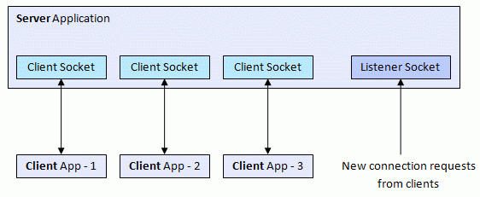
Scelte progettuali (1)
Per lo sviluppo delle varie funzionalità è stata realizzata un’architettura multi-thread. Lato server si è in grado di servire più client in concorrenza, viene utilizzato il main thread per ascoltare le eventuali richieste di connessione dei clients e le loro eventuali richieste dei comandi di list, download, upload. Dopo aver ricevuto uno dei comandi, viene creato un apposito thread atto a portare a termine l’operazione richiesta dal client.

Slide 4
Scelte progettuali (2)
Per la realizzazione della connessione tra client e server è stata implementata a livello applicativo una fase di handshake speculare a quella utilizzata in TCP per garantire un’effettiva instaurazione di una connessione tra le due parti. Analogamente, anche per la chiusura della connessione è stato usato un approccio simile a quello di TCP. Per garantire l’affidabilità nell’esecuzione dei comandi di list, download e upload, sono stati realizzati dei meccanismi per la gestione di un sistema di ack, timeout e numeri di sequenza associati ai pacchetti scambiati, con l’aggiunta di funzioni di bufferizzazione e ritrasmissione dei pacchetti.

Slide 5
Handshake

Slide 6
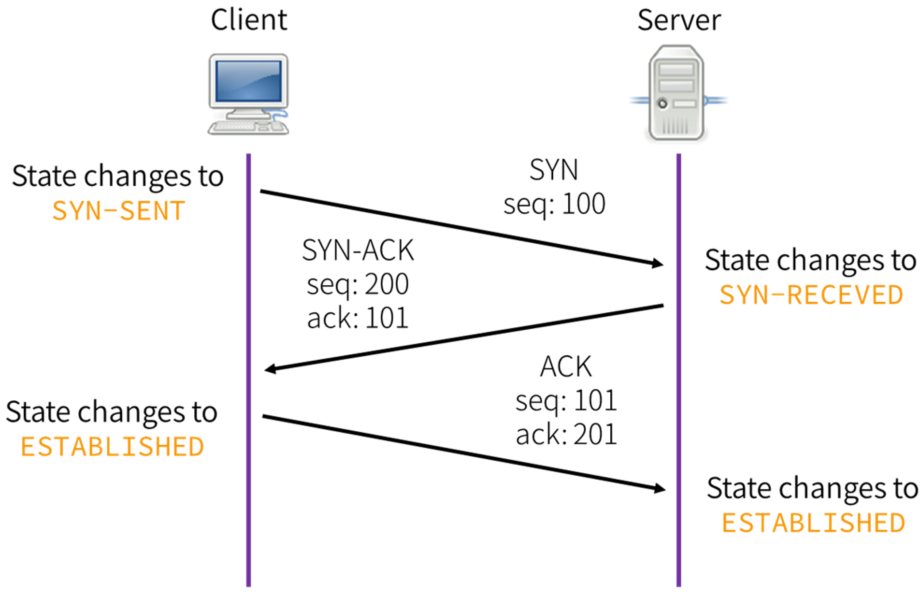
Handshake (1)
Come rappresentato nella figura, il client, per contattare il server, manda inizialmente un pacchetto con i campi opportunamente impostati.
Il server, una volta ricevuto il pacchetto contenente il SYNbit, provvede a mandare il pacchetto di SYN-ACK.
Il client passa nello stato di connessione stabilita ed invia il pacchetto di ACK, procedendo a creare un timer di lunghezza superiore rispetto ad un timer “ordinario”.

Slide 7
Handshake (2)
Il server, a questo punto, allocherà una struttura dati atta a memorizzare le informazioni del client che lo ha contattato (indirizzo IP, porta) e crea per questo un’apposita socket che utilizzerà per contattarlo successivamente.

Slide 8
List

Slide 9
List (1)
L’utente che vuole richiedere tale funzione procede a digitare il comando [1] che è associato a tale operazione. Tale valore viene messo all’interno del pacchetto in un campo appositamente creato per il codice dell’operazione richiesta (operation_no). Il server una volta ricevuto il pacchetto, procede a creare un thread (thread list_files) che si occupa di trasmettere i pacchetti contenenti i nomi dei file disponibili. Quest’ultimo thread si occupa inoltre di andare a creare un altro thread (thread ack_list_handler), il cui scopo è gestire la corretta ricezione degli ack in tutte le possibili casistiche previste (es: ack duplicati, ack cumulativi).

Slide 10
List (2)
In caso di ricezione di un ack in ordine, il thread va ad eliminare il timer associato al pacchetto appena riscontrato, e la relativa istanza nella lista collegata dei pacchetti inviati, aumentando, quindi, anche lo spazio in finestra disponibile per l’invio. In caso di ricezione di tre ack duplicati ricevuti, invece, verrà effettuato il reinvio del pacchetto con il più basso numero di sequenza presente in finestra. Infine, in caso di ricezione di un ack cumulativo si procede ad eliminare tutti i timer esistenti associati ai pacchetti aventi un numero di sequenza inferiore all’ ack ricevuto. Nel caso in cui il client riceva dei pacchetti fuori sequenza, provvederà alla bufferizzazione degli stessi, inviando un ack duplicato al server. Infine, lato client, nel momento in cui viene ricevuto l’ultimo pacchetto e quindi inviato l’ultimo ack viene creato un timer di lunghezza superiore ad un timer “ordinario.

Slide 11
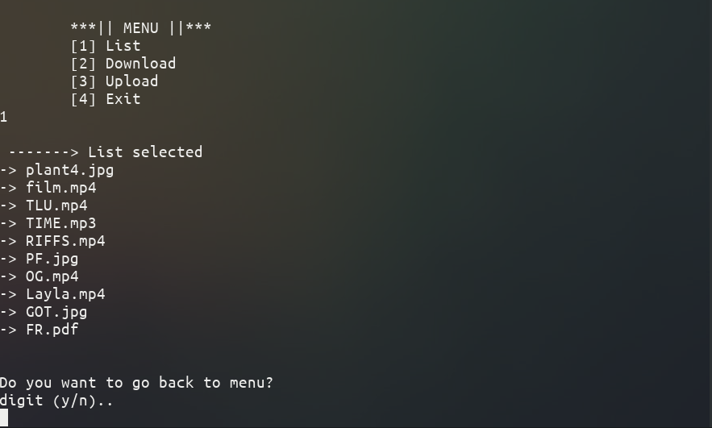
List

Slide 12
Download

Slide 13
Download (1)
L’utente procede ad inserire il codice [2]. La funzionalità di download è stata realizzata dividendola in due parti; la prima che permette al client di venire a conoscenza dei file disponibili presso il server (implementata in modo analogo alla funzionalità di list), ed una seconda in cui il client, una volta visualizzati i file scaricabili, può inserire il nome del file desiderato. Nella prima parte dell’implementazione, il server procede a creare il thread download, che si occuperà dell’interazione con il client. Tale thread, dunque, inizialmente, crea il thread list_files, per fare in modo che client riceva la lista dei file disponibili presso il server. Quindi, una volta che il client ha visualizzato i file, può procedere ad inserire il nome del file da scaricare.

Slide 14
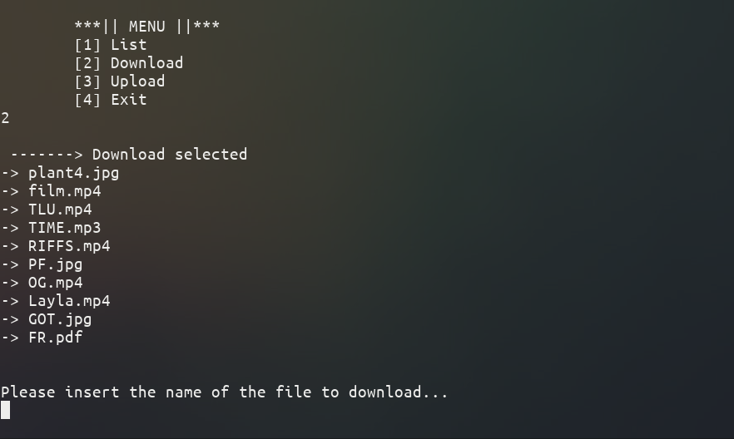
Download – Part 1

Slide 15
Download (2)
Il server crea il thread ack_download_handler per la gestione degli ack. Nel caso in cui il pacchetto non sia presente lato server, il thread download manda un pacchetto contenente un opportuno messaggio di errore che permette al client di capire che il file richiesto non è corretto. Tale thread comunica, inoltre, la dimensione del file richiesto dal client per una corretta scrittura del file. Per la gestione della ricezione degli ack, bufferizzazione dei pacchetti inviati e per la relativa eventuale ritrasmissione sono state utilizzate le medesime modalità previste per la lista. Il client, nel momento in cui riceve i pacchetti aventi il contenuto del file richiesto in ordine, procede a fare la scrittura sul file. In caso di ricezione fuori sequenza, i pacchetti verranno bufferizzati in apposite strutture dati, per essere effettivamente utilizzati nel momento in cui arriveranno i pacchetti che ne permetteranno la scrittura in maniera ordinata. Lato client, nel momento dell’invio dell’ultimo ack, viene creato un timer di lunghezza superiore a quella di un timer “ordinario.

Slide 16
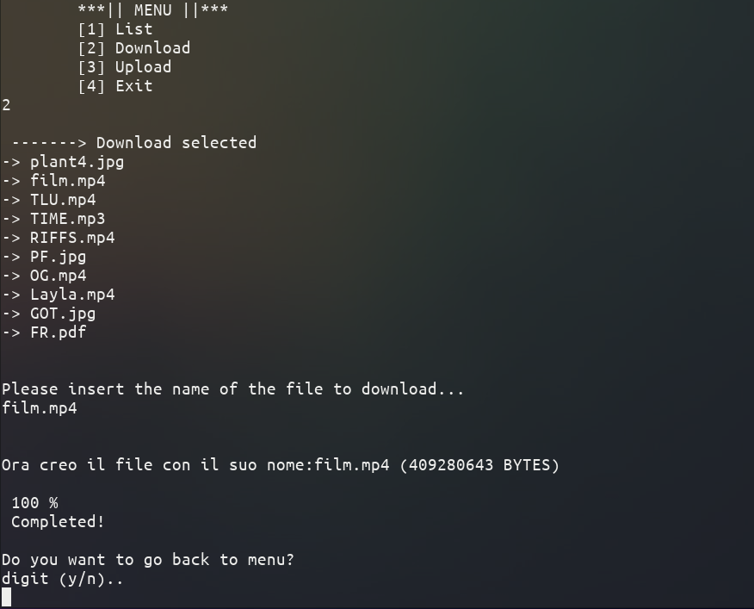
Download – Part 2

Slide 17
Upload

Slide 18
Upload (1)
L’utente che vuole richiedere un upload al server provvede a digitare il codice [3] che viene messo nell’apposito campo operation_no del pacchetto di richiesta da mandare al server. Il server che riceve un pacchetto contenente una richiesta di upload, procede a creare un thread (thread upload), il cui scopo è quello di gestire la comunicazione con il client da quel momento in poi. Tale thread si occuperà di inviare al client un pacchetto all’interno del quale comunica che è pronto a ricevere il contenuto del file da caricare. Il client, una volta ricevuto l’ok del server per iniziare l’operazione di upload, crea un thread (thread ack_upload_handler), il cui scopo è la gestione della corretta ricezione degli ack relativi ai contenuti inviati al server.

Slide 19
Upload (2)
Il client, innanzitutto, comunicherà al server il nome del file da caricare e la sua dimensione, cosicché questo possa creare il file ed aprire lo stream, ed inoltre, il client comunicherà la porta sulla quale il server dovrà mandare gli ack (la porta dove è in ascolto il thread ack_upload_handler). Dopodiché, il client procederà a mandare il contenuto del file. Il server, quando riceverà i pacchetti in ordine con il contenuto del file da caricare, procederà a scriverlo sul file. Le varie casistiche di ack duplicati, ack cumulativi, ritrasmissione e bufferizzazione sono analoghe a quelle previste per la lista e download. Infine, lato server, il thread upload, dopo aver inviato l’ultimo ack, procede a creare un timer di lunghezza superiore a quella di un timer “ordinario".

Slide 20
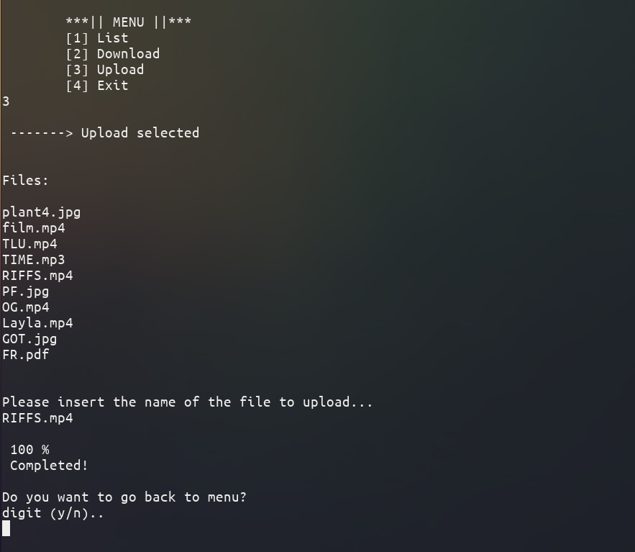
Upload

Slide 21
Chiusura Connessione

Slide 22
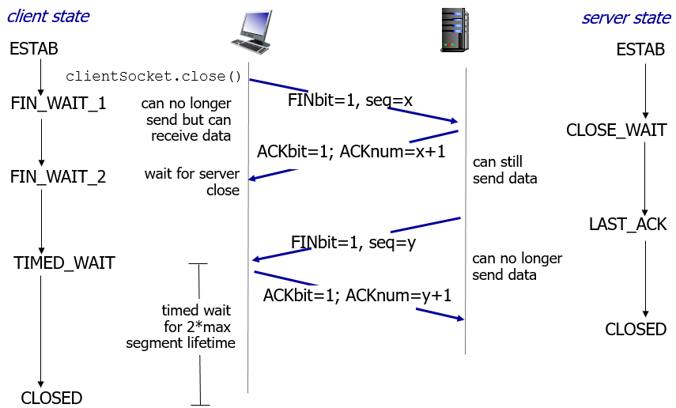
Chiusura Connessione – Client
Il Client può richiedere la chiusura sia digitando il comando [4] del menù, sia generando un segnale di SIGINT.

Slide 23
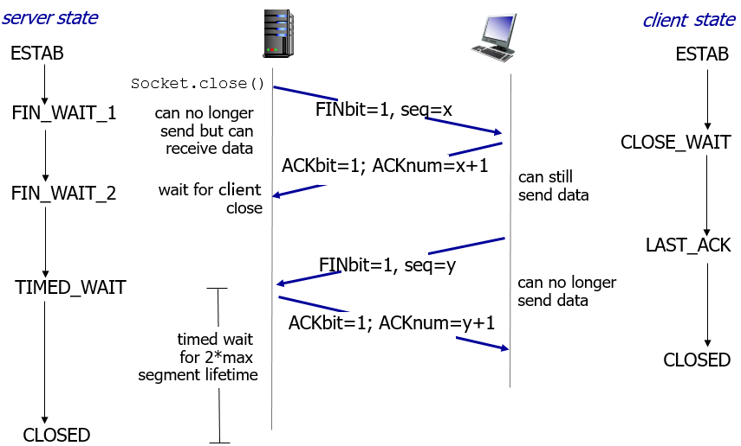
Chiusura Connessione – Server
Il server può richiedere la chiusura esclusivamente generando un segnale di SIGINT. Il meccanismo di gestione della chiusura è analogo a quello previsto nel caso in cui fosse uno dei client a voler interrompere la comunicazione, con la differenza che il server dovrà mandare n pacchetti di chiusura, tanti quanti sono i client che sta gestendo. La gestione della chiusura è effettuata con la creazione di un thread per ogni client da dover eliminare, e seguirà gli stessi identici meccanismi previsti nel caso della chiusura del client a parti invertite. Il server potrà effettivamente chiudere l’interazione solo quando tutti i client gli avranno mandato i relativi ultimi ack.

Slide 24
Timer

Slide 25
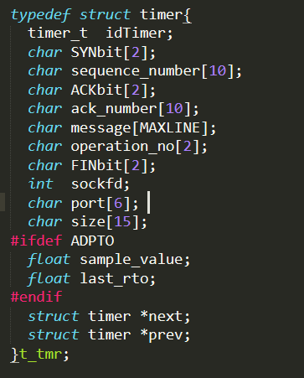
Timer (1)
Sono state utilizzate delle syscall appartenenti alla libreria “time.h”. I timer usati vengono generati dalla funzione timer_create() che restituisce l’id univoco del timer. I timer possono essere di due tipi: ordinari e di chiusura. I timer di chiusura vengono usati solo nel caso in cui sono necessarie delle attese più lunghe per i motivi precedentemente discussi nelle funzionalità sopra citate. I timer usati nel sistema sono di tipo timer_t e vengono salvati in apposite strutture dati che saranno necessarie per permettere di recuperare le informazioni dei pacchetti da ritrasmettere.

Slide 26
Timer (2)
La creazione del timer è così strutturata: prima della creazione effettiva con la timer_create(), la quale restituisce un timer_id univoco per ogni timer di tipo timer_t, si invoca la funzione append_id_timer() che ha lo scopo di memorizzare, nella lista degli id, la struttura di memoria alla quale punterà, in caso di eventuale perdita, l’indirizzo sival_ptr presente nella struttura dati siginfo_t utilizzata per effettuare l’identificazione del timer che è scaduto. Più nel dettaglio, un timer, quando scade, genera un segnale di tipo SIGRTMIN. La gestione di tale segnale prevede la seguente segnatura:
sigwaitinfo(&set, &info).
Il parametro info punta alla struct precedentemente impostata di tipo siginfo_t in fase di creazione del timer contenente le informazioni del pacchetto relativo al timer appena scattato. Essendo possibile che accadono eventi in parallelo, la lista collegata dei timer esistenti, prima di essere manipolata, necessità della gestione di una sincronizzazione, relativa al singolo client.

Slide 27
Ritrasmissione

Slide 28
Ritrasmissione
La ritrasmissione è stata gestita attraverso la manipolazione del segnale SIGRTMIN. Allo scattare di un timer viene fatto il retrieve dell’id del timer scaduto cosicché sia possibile individuare le informazioni da ritrasmettere precedentemente salvate in una lista collegata al momento dell’invio del pacchetto. Tuttavia, nel caso in cui si ricevessero almeno tre ack duplicati, viene innescato il meccanismo di ritrasmissione selettiva, ovvero si ritrasmette esclusivamente il pacchetto con il numero di sequenza più basso all’interno della finestra di trasmissione. Viene utilizzato un thread apposito per la gestione del segnale SIGRTMIN, "catturato" attraverso la funzione sigwaitinfo(&set, &info), che ha il compito inoltre di effettuare il retrieve delle informazioni attraverso la struct siginfo_t puntata dal parametro info ed opportunamente impostata al momento della creazione del timer.
Ogni client ha un thread esclusivo dedicato alla ritrasmissione dei suoi pacchetti.

Slide 29
Finestra – Buffer - Stato

Slide 30
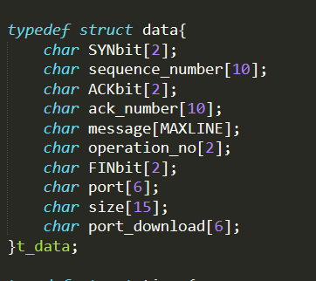
Finestra
La gestione della finestra di trasmissione è stata realizzata tramite l’uso di semafori. In particolare si è deciso di creare un semaforo con N gettoni, dove N è il valore associato alla dimensione della finestra. Tale valore viene decrementato ogni volta che viene fatto un invio di un pacchetto, per essere poi incrementato di una singola unità per ogni ack che riscontra un pacchetto inviato, oppure di x unità nel caso di ricezione di un ack cumulativo che riscontri x pacchetti precedentemente inviati.

Slide 31
Bufferizzazione
La gestione dei pacchetti ricevuti fuori sequenza è stata realizzato implementando un meccanismo di bufferizzazione dei pacchetti. Ogni volta, infatti, che si riceve un pacchetto fuori sequenza viene salvato in un’apposita struttura dati, in modo tale da poter effettuare il corretto utilizzo (debufferizzazione) nel momento in cui si riceverà il pacchetto/i mancante/i, che erano precedentemente andati persi.

Slide 32
Gestione dello Stato del Client lato server
Lato server, per poter gestire più client in parallelo, si è deciso, oltre che di salvare le informazioni relative ad indirizzo IP, porta e socket del client, di associare a ciascun client delle apposite variabili di ‘stato’. Ogni client ha informazioni proprie relative a numeri di sequenza ed ack, oltre ad avere propri descrittori per i semafori utilizzati ed avere proprie liste riguardanti timer, pacchetti bufferizzati e pacchetti inviati, in quanto essendo il software strutturato in ambiente multi-thread è necessario avere informazioni di ‘stato’ specifiche per ogni client, affinché si possano avere tangibili vantaggi prestazionali.

Slide 33
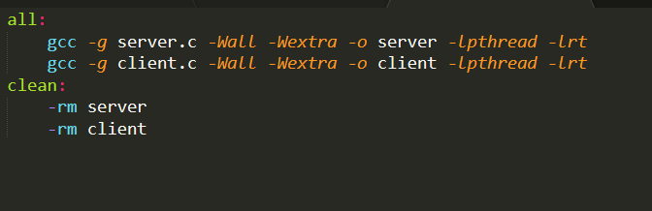
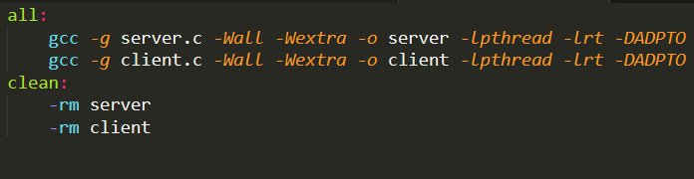
Makefile

Slide 34
Prestazioni

Slide 35
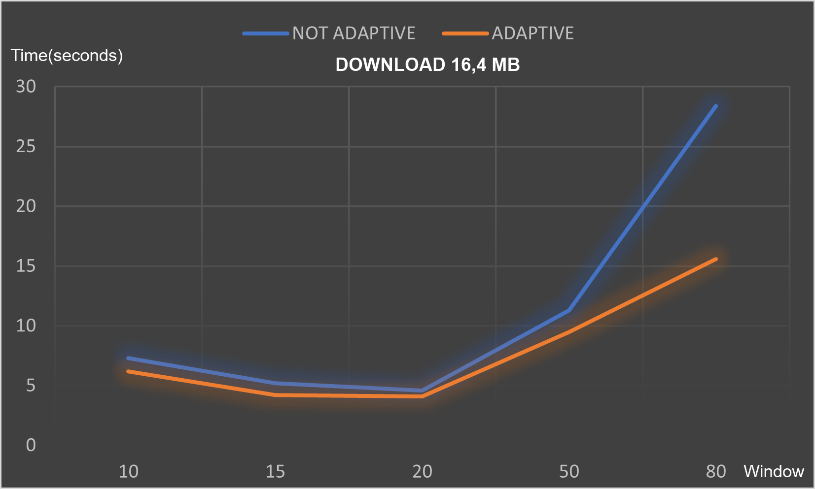
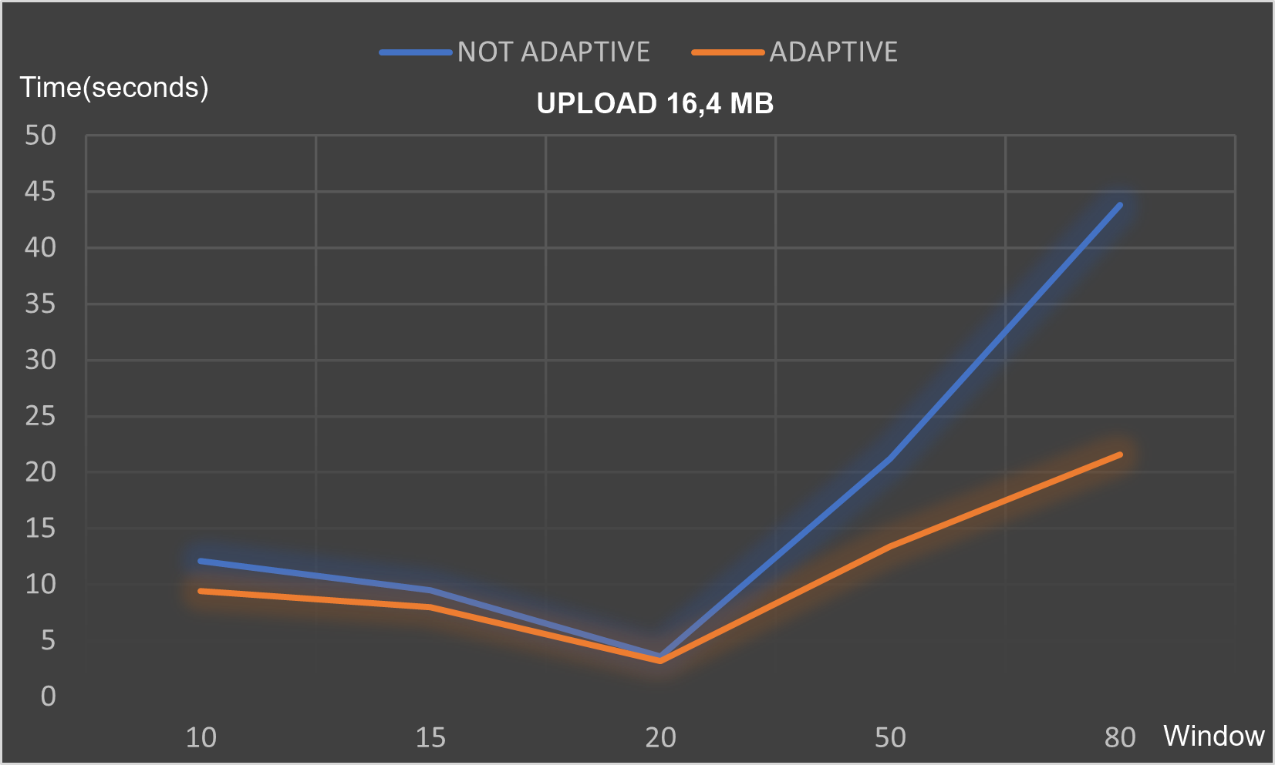
Prestazioni
Analizzando i risultati sperimentali ottenuti si può osservare come le prestazioni, a parità di lunghezza dei timer e di perdita, tendano a migliorare fino ad un certo valore della finestra oltre il quale tendono a peggiorare.
Usando dei timer adattivi, invece, si ha un miglioramento nelle prestazioni di download e upload dovuto al fatto che il programma si adatta meglio alle varie situazioni che possono verificarsi.

